Slide 1
Europska sveučilišta - Alijansa UNIC
Prof. dr. sc. Jurica Pavičić, prorektor za međunarodnu i međuinstitucijsku suradnju, voditelj projektnih aktivnosti Sveučilišta u Zagrebu unutar UNIC alijanse, Sveučilište u Zagrebu,
Prof. dr. sc. Goranka Lalić Novak, izvršna voditeljica UNIC projekta za Sveučilište u Zagrebu, Sveučilište u Zagrebu Pravni fakultet,
Petra Baničević, projektna koordinatorica, Sveučilište u Zagrebu

Slide 2
Europsko sveučilište gradova u postindustrijskoj tranziciji – UNIC . Jedno europsko sveučilište 10 partnerskih sveučilišta 10 gradova

Slide 4
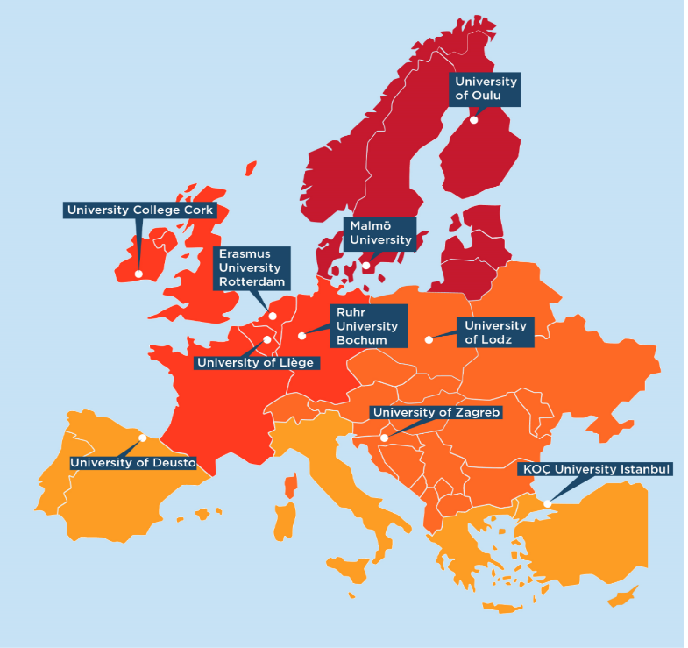
O UNIC 2.0
Trajanje - 1. listopada 2023. do 30. rujna 2027.
Financiranje - inicijativa „Europska sveučilišta” u okviru programa Erasmus+ 2023.; 14.4 mil EUR za cijeli konzorcij
Ukupno 50 saveza s više od 430 visokih učilišta u 35 zemalja
Europska strategija za sveučilišta (2024.); cilj - do sredine 2024. potpora za 60 saveza s više od 500 visokih učilišta; u programskom razdoblju 2028. – 2029. predviđeno 1,1 milijardi eura
2028. – 2034. sljedeći višegodišnji financijski okvir (MMF)

Slide 5
UNIC 1.0 – osnovne informacije
Razdoblje provedbe: 1. listopada 2020. – 30. rujna 2023.
Financiranje: 5 mil EUR
Osam partnera (Lodz i Malmo uključeni naknadno)
Glavne komponente: Međusveučilišni kampus, Akademija izrazite raznolikosti, Gradski laboratoriji (City Labs)
UNIC4ER - komplementarni H2020 projekt „Prema suradničkom pristupu i strukturi za angažirano istraživanje“; istraživačko-inovacijska komponenta UNIC-a (2 mil EUR)
Na SuZG uspostavljena upravljačka struktura s Pravnim fakultetom i Srcem kao povezanim trećim stranama

Slide 6
UNIC 1.0 – neki od ostvarenih rezultata
Dva združena studija
Redesigning the Post-Industrial Cities (RePIC); Erasmus Mundus združeni studij (EMJM); 5,5 mil EUR, ak.god. 2023./24.
Interdisciplinary Perspectives on Superdiversity in Educational, Organisational and Societal Contexts (SEOS), ak.god. 2024./25.
Više od 30 novih E+ sporazuma između UNIC partnera
UNIC Virtualni kampus – više od 150 online predmeta; moduli za učenje svih jezika u savezu; Erasmus+ kombinirani intenzivni programi (BIP); lista predmeta na engleskom jeziku koji se izvode na svim UNIC sveučilištima

Slide 7
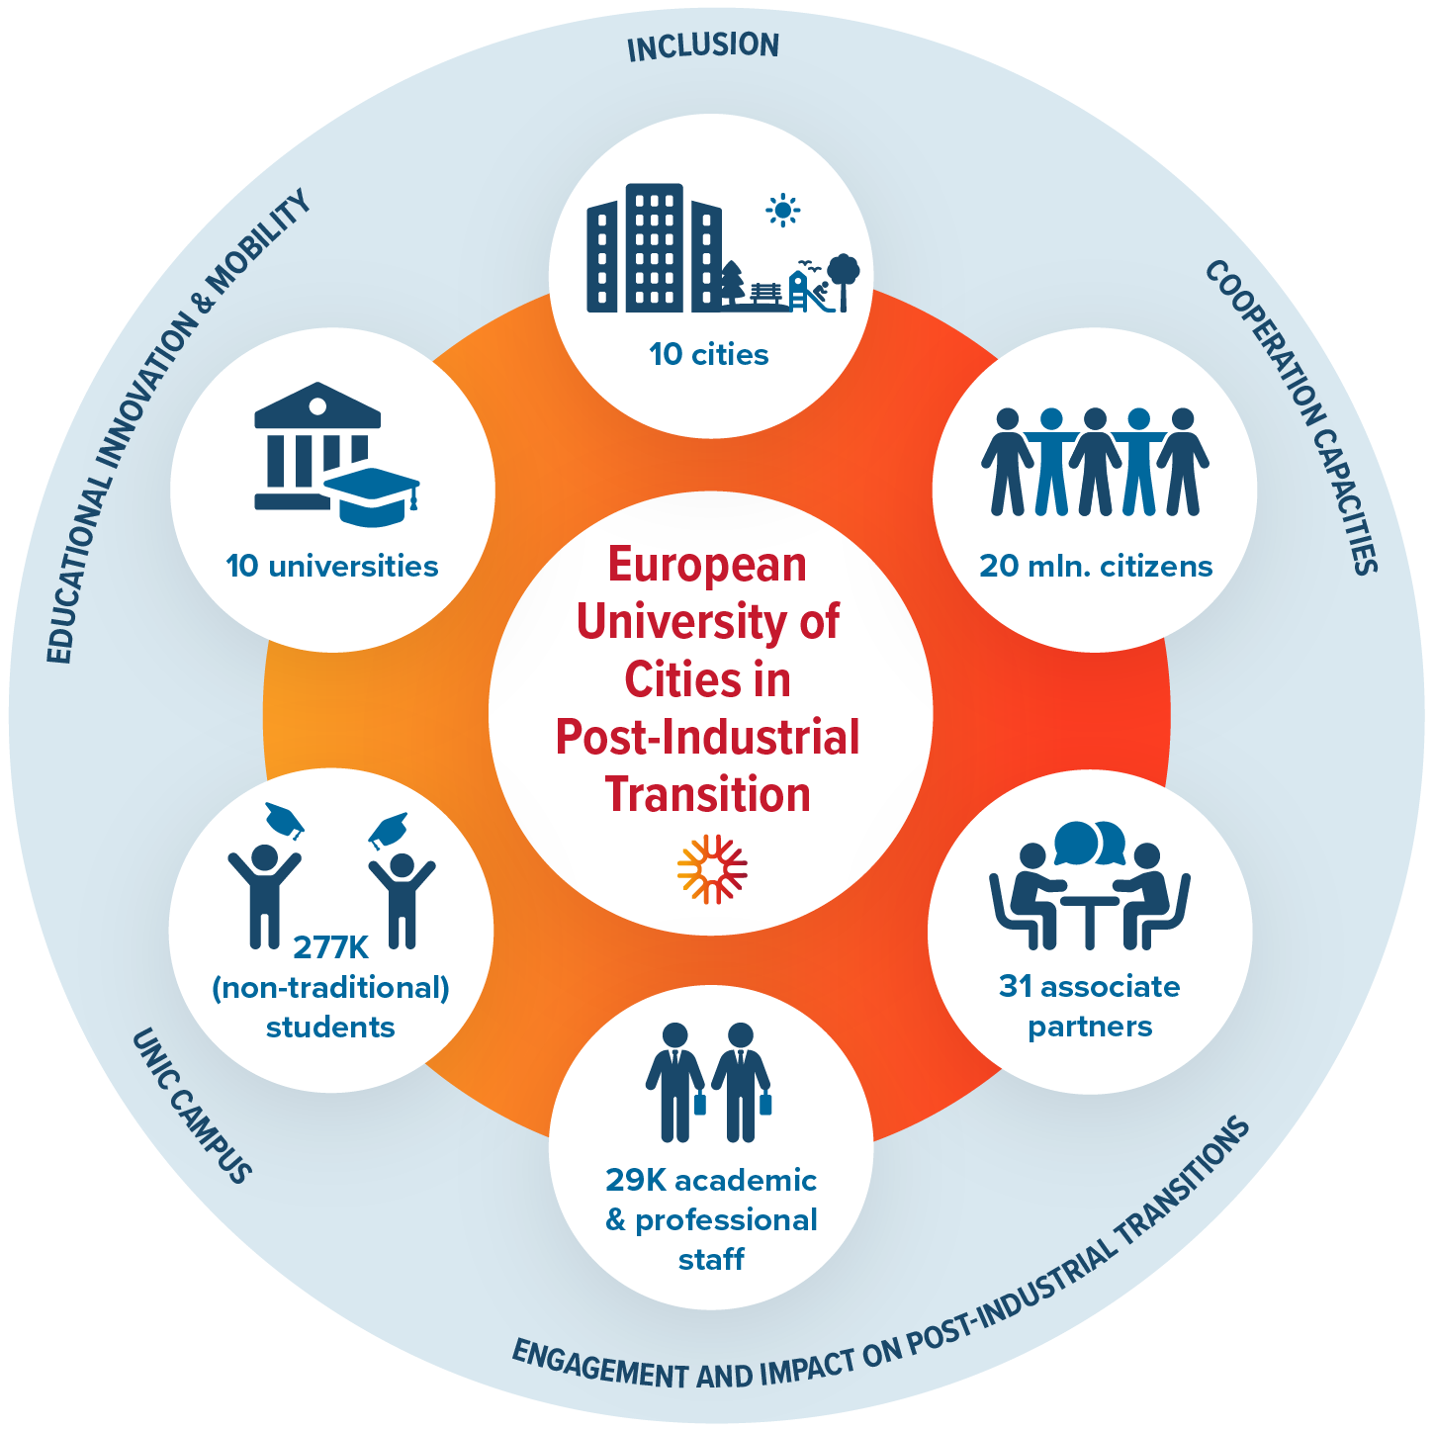
UNIC 2023. - 2027.
Cilj - dodatno potaknuti razvoj znanja i zajedničko stvaranje kroz suradnju, inovacije i uključivanje radi ostvarivanja društvenog utjecaja, putem:
oblikovanja istinski suradničkog načina upravljanja za UNIC
jačanja mobilnosti među sveučilištima i poticanja inovativnih pristupa nastavi i mobilnosti
suradnje s gradovima, zajednicama i dionicima za transformativne inovacije i društveni učinak
jačanja kapaciteta za suradnju i oblikovanja inovativnih, povezanih, uključivih i održivih politika
izgradnje zajednica istraživača i edukatora oko postindustrijske tranzicije
poboljšanja razumijevanja, podizanja svijesti i jačanja predanosti aktivnostima i vrijednostima UNIC-a

Slide 8
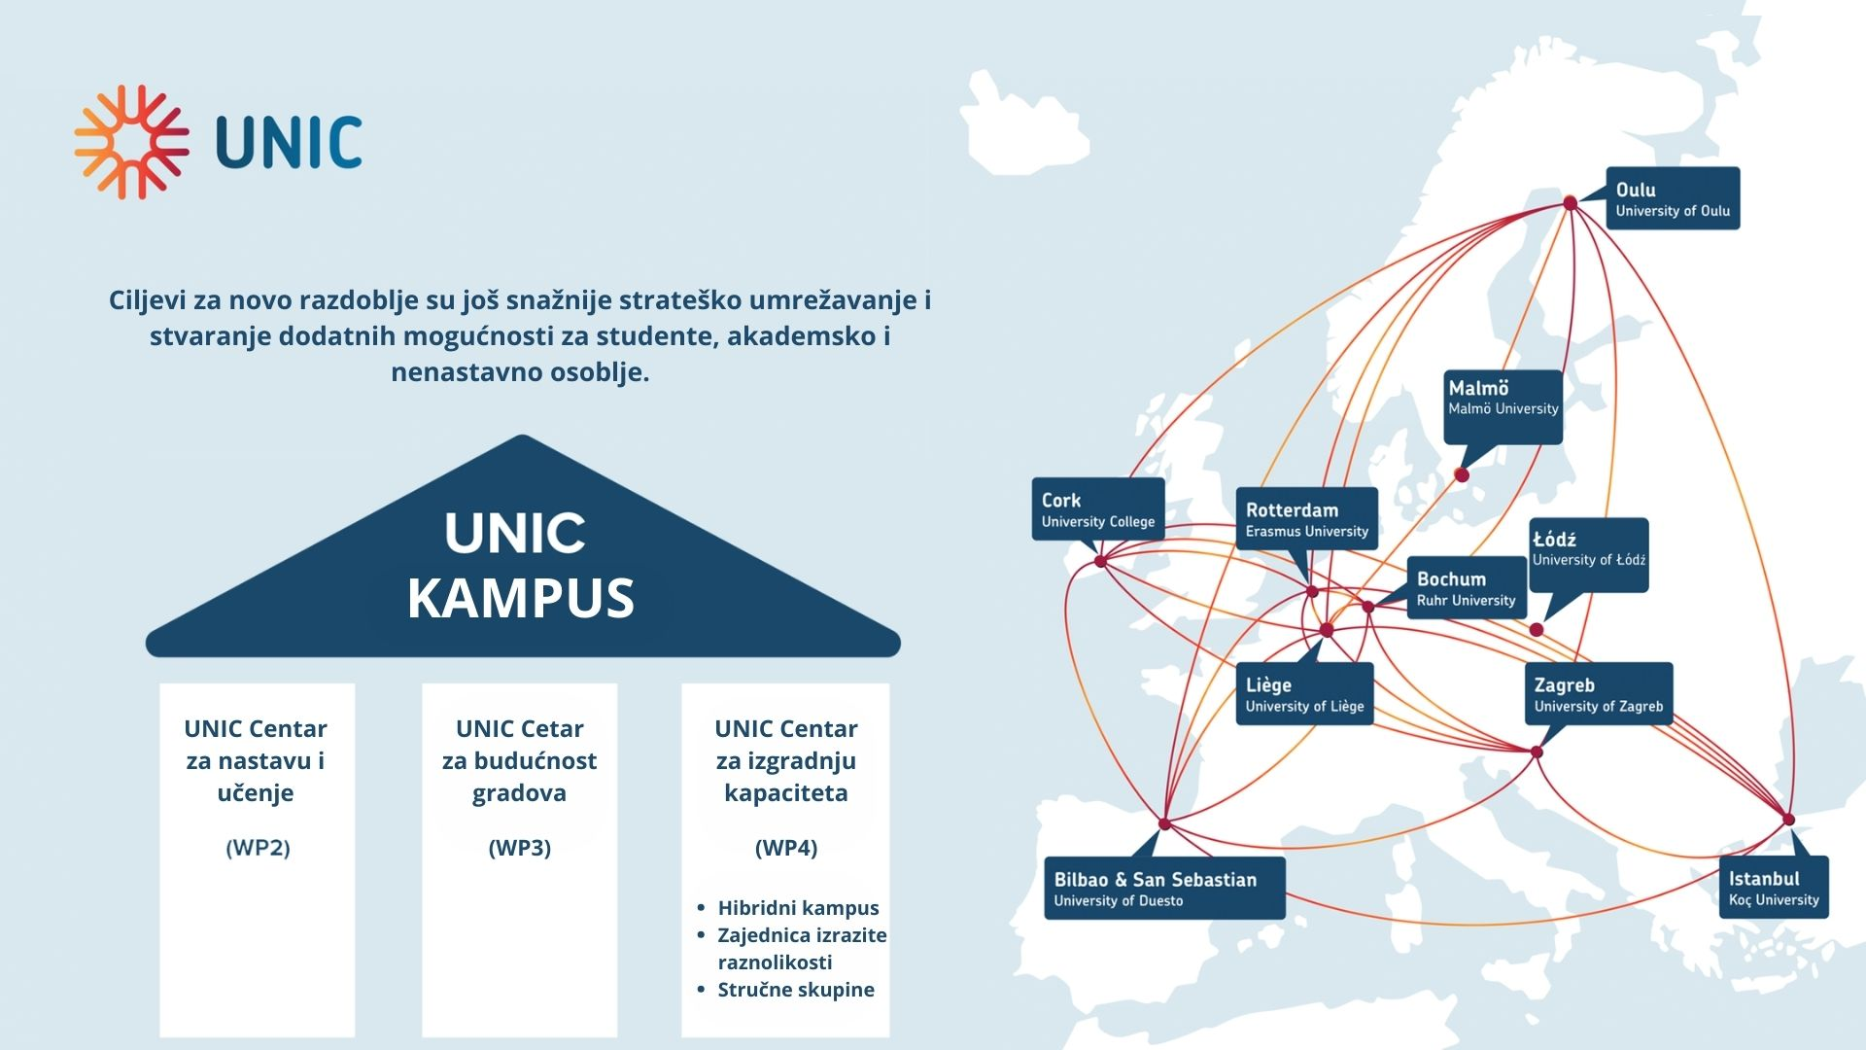
Više od 120 fakulteta na 10 sveučilišta
Preko 220 500 studenata i više od 29 000 članova osoblja

Slide 10
Hvala! UNIC UniZg Tim

